Slide 1


Adaptive biped Locomotion from a Single demonstration using motion Primitives
José Rosado
Programa Doutoral em Engenharia Eletrotécnica
Orientadores
Prof. Dr. Filipe Silva (DETI-UA)
Prof. Dr. Vítor Santos (DEM-UA)

Slide 2
Estrutura da Apresentação
Motivação e objectivos
Análise do movimento humano
Codificação das demonstrações
Tranferência de dados humano-robot
Locomoção adaptativa
Resultados experimentais
Conclusões e trabalho futuro
Contribuições

Slide 3
Motivação
A locomoção bípede é um dos problemas mais importantes e desafiantes da Robótica Humanoide
Aspetos típicos que tornam o controlo difícil são:
  Dinâmica não linear, multivariável e de natureza instável
  Interação limitada entre o pé e o solo
  Alteração da dinâmica durante o ciclo (fases de DS e SS)
Sistema de locomoção funcional exige capacidade de adaptação, aprendizagem e predição
Substituir pré-programação por aprendizagem
Notes:
Interação limitada entre o pé e o solo: o pé apenas pode “empurrar” o solo e não “puxá-lo”
Problema da dinâmica: na fase de SS o modelo do sistema é diferente do modelo na fase de DS. A transição entre fases também provoca problemas.
Devido a esta complexidade, existe a necessidade de evitar sistemas pré-programados e avançar para sistemas com capacidade de extrair informação do ambiente, aprender com essa informação e hipoteticamente desenvolver predição: (grande reportório de movimentos)

Slide 4
Objetivos
Este trabalho aborda os seguintes problemas:
  Transferência de dados da marcha humana para humanoide
  Generalização de movimentos usando demonstração única
Objetivos principais:
  Extrair, analisar e transferir dados da marcha humana para um robot humanoide
  Codificar as demonstrações com base em primitivas de movimento
  Desenvolver uma estrutura de controlo com capacidade de adaptação a novas situações
Notes:
Extrair, analisar, codificar e transferir dados de locomoção efetuados por um humano para o robot: ultrapassar o problema de transferência de dados entre sistemas com características dinâmicas diferentes: motion retargetting
Desenvolver uma estrutura de controlo do robot com capacidade de modelar as acções e permitir a adaptação deste a novas situações a partir de uma única demonstração

Slide 5
Contribuições
Relativamente ao problema da locomoção bípede, foram dadas as seguintes contribuições:
  Extração de demonstrações da marcha humano usando a marcha “tipo-robot” ^{f,g}
  Novo método de transferência de dados humano-robot baseado no espaço Cartesiano ^{f,g}
  Estudo do problema da generalização por modulação dos parâmetros das DMP a partir de uma demonstração única^{a,b,c,d,e}
  Combinação de primitivas rítmicas e discretas para aumentar a capacidade de adaptação^{g}
Notes:
Apenas com uma única demonstração, foi possível adaptar o robot a novas situações, mudando apenas parâmetros de alto nível na codificação do sinal

Slide 6
Abordagem Utilizada
Análise do Movimento Humano
Transferência de Dados Humano-Robot
Codificação das Demonstrações
Controlo e Locomoção Adaptativa

Slide 7
Abordagem Utilizada
Análise do Movimento Humano
Transferência de Dados Humano-Robot
Codificação das Demonstrações
Controlo e Locomoção Adaptativa

Slide 8
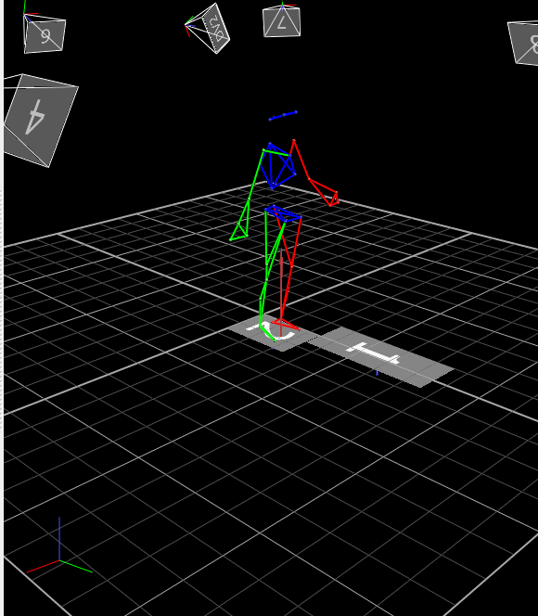
Análise do Movimento Humano
Captura de dados efetuada com o VICON
VICON: 8 câmaras IR, 100Hz, 2 plataformas força, 35 Marcadores
Notes:
Várias experiências foram realizadas no laboratório usando o sistema de captura VICON.

Slide 9
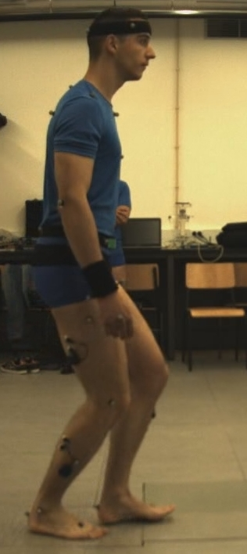
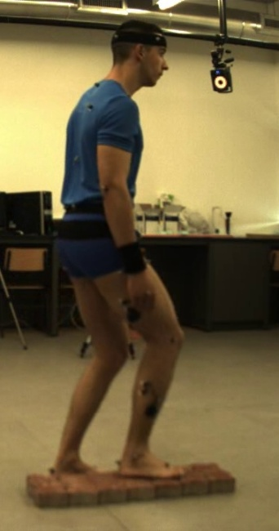
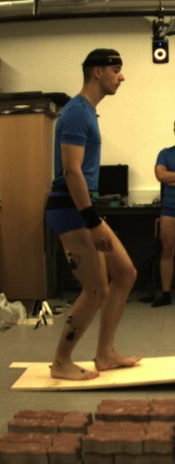
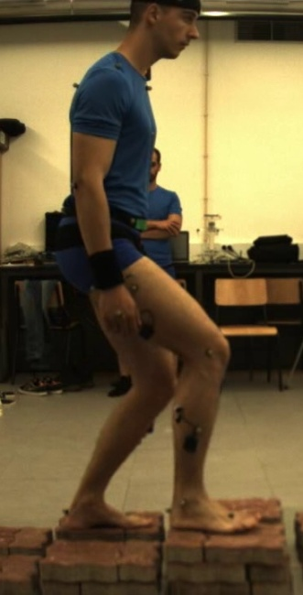
Análise do Movimento Humano
Exemplos de locomoção usando o modo “robot-like” similar à marcha da maioria dos robots humanoide
Notes:
Ao utilizar o modo robot-like, a transferência de dados para o humanoide é mais eficaz, diminuindo assim o problema “motion-retargetting”
Marcha no plano (sem irregularidades): velocidade natural.
A análise efectuada envolve a recolha de elevado número de ciclos, normalização temporal dos dados e cálculo da média global.

Slide 10
Análise do Movimento Humano
 | Marcha Humana | Marcha “Robot-like” | Variação Percentual
Cadência, C (steps/m) | 101.8±9.2 | 120.2±7.8 | +18.1%
Tempo Ciclo, T_{c} (s) | 1.2±0.1 | 1.00±0.06 | -16.7%
Comprimento da passada 2×S_{l} (cm) | 118.7±13.7 | 50.3±7.8 | -57.6%
Elevação do Pé, F_{c} (cm) | 21.1±6.9 | 13.4±4.7 | -36.5%
Altura da Anca, H_{h} (cm) | 105.5±0.9 | 95.7±0.5 | -9.3%
Velocidade de progressão, V_{f} (m/s) | 1.0±0.2 | 0.50±0.09 | -50.0%
Largura do Passo, S_{w} (cm) | 6.68±2.0 | 7.29±2.4 | +9.1%
Duplo Suporte, DS (% T_{c}) | 20.9 | 20.4 | -2.4%
Fase de Apoio, SP (% T_{c}) | 58.6 | 62.1 | +6.0%
Notes:
Resultados Cinemáticos: Realçar as diferenças no comprimento do passo, velocidade de progressão e elevação do pé.

Slide 11
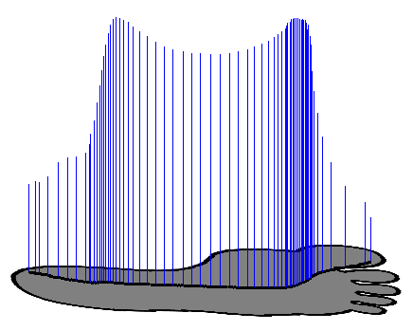
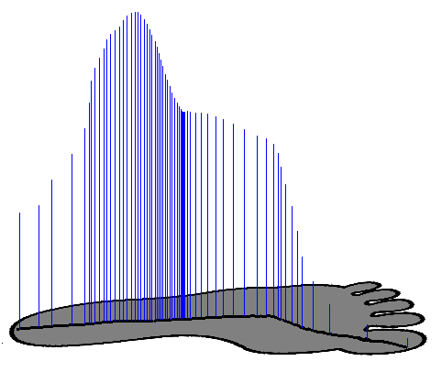
Análise do Movimento Humano
Forças de reação normais no pé de suporte para marcha humana (esq) e “tipo-robot” (dir)
 | Marcha Humana | Marcha “Robot-like”
Seção Posterior | 32.0% | 38.2%
Seção Média | 24.0% | 54.4%
Seção Anterior | 44.0% | 7.4%
Deslocamento do CoP e localização dos pés de suporte: marcha humana (esq) e “tipo-robot” (dir)
Percentagem de tempo despendido pelo CoP em cada secção do pé
Notes:
Comentar variação das forças de reação e relacionar com fases da marcha.

Slide 12
Análise do Movimento Humano
Considerações finais:
  Análise dos dados cinemáticos e dinâmicos revelam diferenças significativas nos padrões de marcha
  Modo “robot-like” constitui uma mais valia no processo de transferência humano-robot no espaço Cartesiano
  Obtenção da demonstração única envolve elevado número de ciclos, normalização temporal e cálculo da média global
  Adaptação da locomoção a novas situações requer codificação do movimento com ferramenta matemática

Slide 13
Abordagem Utilizada
Análise do Movimento Humano
Transferência de Dados Humano - Robot
Codificação das Demonstrações
Controlo e Locomoção Adaptativa

Slide 14
Codificação das Demonstrações
Abordagem modular para geração de movimentos discretos e rítmicos
  Dynamic Movement Primitives^{1,2}: ferramenta de representação de movimentos baseados em demonstrações humanas
  Propriedades das DMP:
    Representação compacta
    Independência temporal
    Invariância temporal e espacial
    Robustez a perturbações
    Modulação das trajetórias aprendidas
¹Ijspeert, A., Nakanishi, J. & Schaal, S. (2003). Learning attractor landscapes for learning motor primitives. In: Advances in Neural Information Processing Systems 15. 2003, Cambridge, MIT Press, pp. 1547–1554.
²Ijspeert, A.J., Nakanishi, J., Hoffmann, H., Pastor, P. & Schaal, S. (2013). Dynamical movement primitives: learning attractor models for motor behaviors. Neural computation. 25 (2): 328–73.
Notes:
Ligar a representação de trajetórias à aprendizagem

Slide 15
Codificação das Demonstrações
Formulação Matemática
 | Discretas | Rítmicas
Sistema Dinâmico
Sistema Canónico
Termo não-linear f
Notes:
DMP são baseadas num sistema dinâmico (2ª ordem) e moduladas com a utilização de termos não-lineares de forma a obter-se o comportamento desejado. Possuem diversas propriedades interessantes: representação compacta, invariância no tempo e espaço, capacidade de aprender de trajetórias gravadas previamente, extensão para múltiplos graus de liberdade, independência temporal, suavidade, etc..

Slide 16
Codificação das Demonstrações
Extensão a múltiplos DOF
+
Notes:
The most direct solution would be to define, for each DoF, its own complete set of dynamic equations. However, this would leave a situation where there is no coordination at all among the several DoF, which is not desirable.
The second approach is to share the canonical system between all DoF, while providing a transformation system for each one This, in turn, enforces that each DoF has its own set of forcing terms. By using this topology, the canonical system works as a clock to all DoF, providing a coupling between them..
The third solution would be to have coupling terms between the several DoF
These terms could be used on the canonical system whenever a phase difference between DoFs is desirable during rhythmic movements, such as locomotion systems. The drawback is that, generally, it is rather complex to fine tune the coupling terms for synchronization, stability analysis and dealing with the transient behaviour before the system phase-locks.
However a more adequate typology to a humanoid robot would be a combination of the second and the third approaches. In this case, each limb would have its own canonical system, allowing each DoF of that limb been synchronized. Furthermore, a coupling term between the canonical system of each limb would allow a phase difference to be set to a fixed value (e.g., out of phase would be the adequate phase difference between the two legs when walking on an environment without irregularities).

Slide 17
Abordagem Utilizada
Análise do Movimento Humano
Transferência de Dados
Codificação das Demonstrações
Controlo e Locomoção Adaptativa

Slide 18
Transferência de Dados
Transferência de dados é baseada em:
  Escalonamento temporal e espacial
  Modelo de pêndulo invertido relacionando o CoP e CoG
  Cálculo do Jacobiano do centro de massa (CoG-Jacobian)
Notes:
Realçar diferenças cinemáticas (comprimento dos elos) e dinâmicas (massas e inercias) entre humano e robot (já tinha falado das diferenças cinemáticas e dinâmicas do ciclo de marcha normal versus “robot-like”!).

Slide 19
Transferência de Dados
Bloco “off-line”
Escalonamento dos parâmetros de locomoção garantem que humano e robô mantêm as proporções em todas as dimensões
Notes:
É importante referir quais os parâmetros de locomoção usados e qual a scalling aplicado. The approach proposed in this chapter is divided into an offline and an online phase. The first phase relies on spatiotemporal scaling of a set of locomotion parameters that characterize the gait pattern such that human and robot scale uniformly in all dimensions and, thereby, maintain their proportions.
the robot motion is computed from the human motion based on the following spatiotemporal scaling rules applied to the locomotion parameters: (1) spatial scaling is expressed as the ratio between human and robot body height in the vertical direction and the direction of progression, (2) spatial scaling is expressed as the ratio between human and robot hip breadth in the side-ways direction, and (3) the robot has the same cadence (steps per minute) of the original human data.

Slide 20
Transferência de Dados
Bloco “on-line”
Modelo reduzido para relacionar CoP e CoG (extensão do LIPM³)
Cinemática inversa baseada no Jacobiano do CoG com restrições⁴
³Kajita, S., Kanehiro, F., Kaneko, K., Fujiwara, K., Harada, K., Yokoi, K. & Hirukawa, H. (2003), “Biped walking pattern generation by using preview control of zero-moment point”, Proc. IEEE Int. Conf. on. Robotics & Automation, pp. 1620-1626.
⁴Choi, Y., Kim, D., Oh, Y. & You, B.J. (2007). Posture/walking control for humanoid robot based on kinematic resolution of CoM Jacobian with embedded motion. IEEE Transactions on Robotics, 23 (6), pp. 1285-1293.
Notes:
Qual o modelo usado: LIPM
Utilizado Thomas alghoritm
Falar do CoG Jacobian

Slide 21
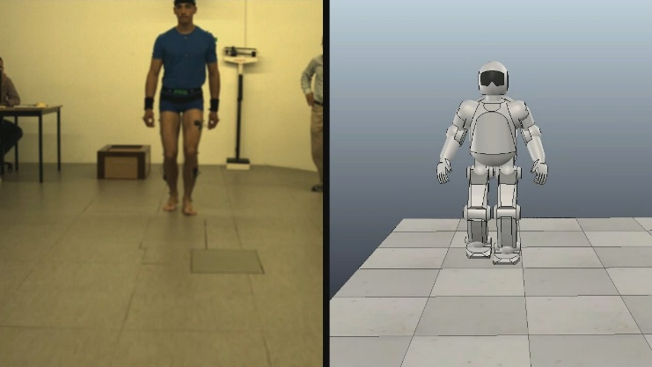
Transferência de Dados
Bloco “on-line”
Movimento das juntas da perna de suporte é calculado em função do movimento da perna livre
Aplicação desta metodologia permitiu obter a demonstração única que preserva propriedades do movimento original
Notes:
Foram testadas duas estratégias para controlo do CoG, mas apenas 1 parece útil!
A demonstração única será agora usada no estudo do problema da generalização do movimento

Slide 22
Evolução do CoP e CoG

Slide 23
Abordagem Utilizada
Análise do Movimento Humano
Transferência de Dados
Codificação das Demonstrações
Locomoção Adaptativa

Slide 24
Locomoção Adaptativa
Premissas do Sistema
  Sistema de perceção: informação visual, sensores de força nos pés e orientação do tronco em relação à vertical
  Sistema de atuação: unidades de realimentação de baixo nível, baseadas em controlo de posição
Contexto do estudo sobre comportamento adaptativo
  Modulação dos parâmetros das DMP
  Combinação de movimentos discretos e rítmicos
  Sincronização através de osciladores acoplados
Notes:
It is worth note that all the simulations are performed by adjusting parameters of an encoding model learned from a single-demonstration without being able to change the learned model itself or incorporate a closed-loop postural control system. The resulting behaviour simply emerges from the DMPs modulation without any other interference or compensation from the postural control system. In this sense, the importance of the achieved results must be understood by comparing the range of parameters for which the humanoid robot restores the coordinated patterns (reach the goal) or the increased tolerance to external perturbations.

Slide 25
Locomoção Adaptativa
Sistema de Controlo
Notes:
A ideia por detrás desta abordagem é resolver o problema da generalização a partir de uma demonstração única, combinando para isso duas estruturas básicas. A primeira consiste num sistema gerador de padrões baseado em primitivas de movimento utilizando sistemas dinâmicos (DS).
A segunda estrutura, que está embebida na anterior, é composta por um conjunto de osciladores acoplados em fase que organizam as ações de unidades funcionais de forma coordenada.

Slide 26
Locomoção Adaptativa
Sinal de Referência
Notes:
No estudo da locomoção de adaptação foi necessária uma pequena alteração ao padrão inicial da demonstração única, através de modificação nas DMP

Slide 27
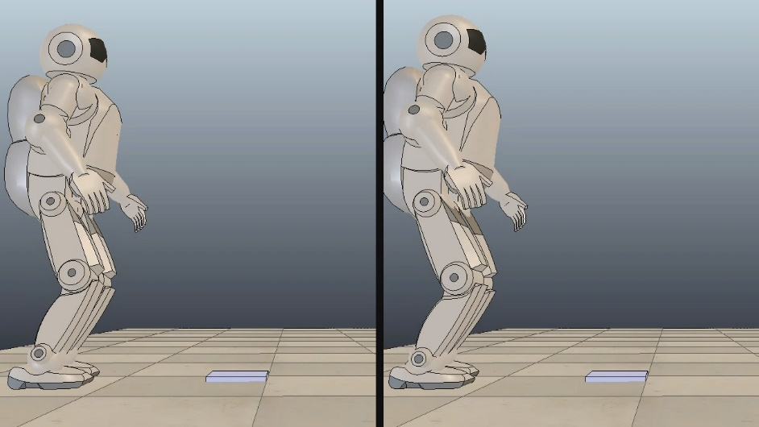
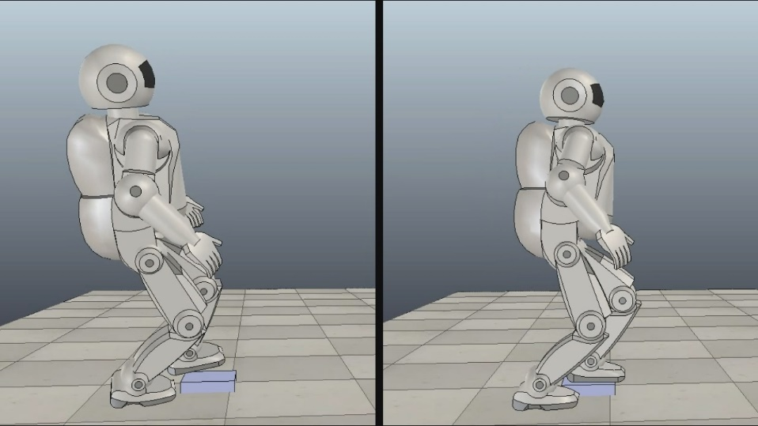
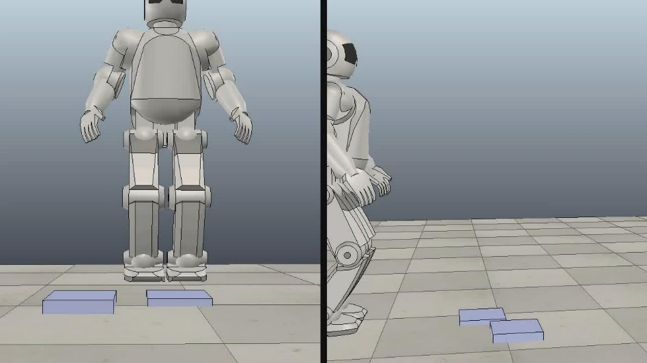
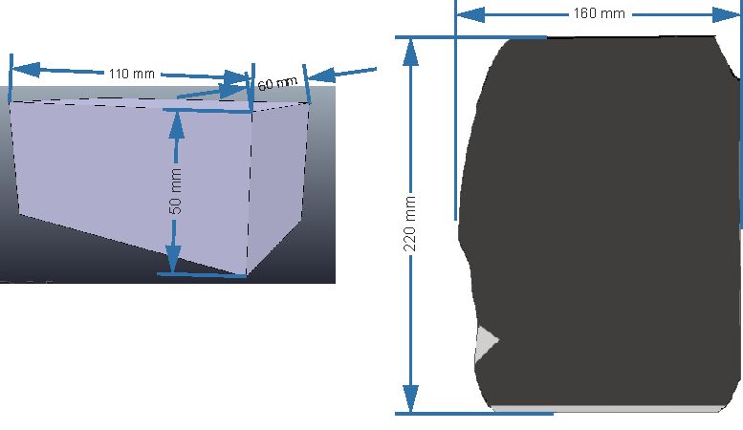
Locomoção Adaptativa
Adaptação a irregularidades do terreno

Slide 28
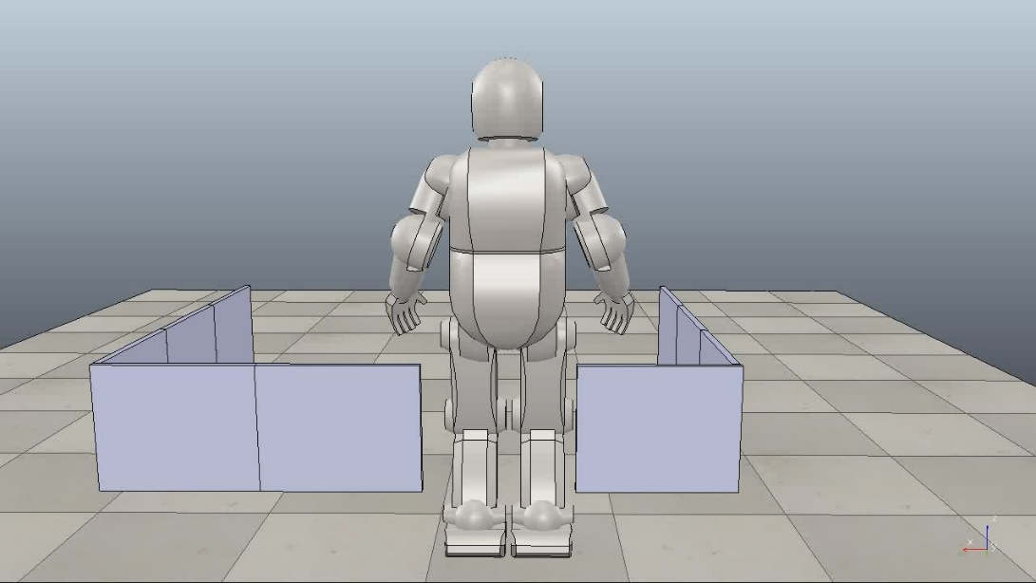
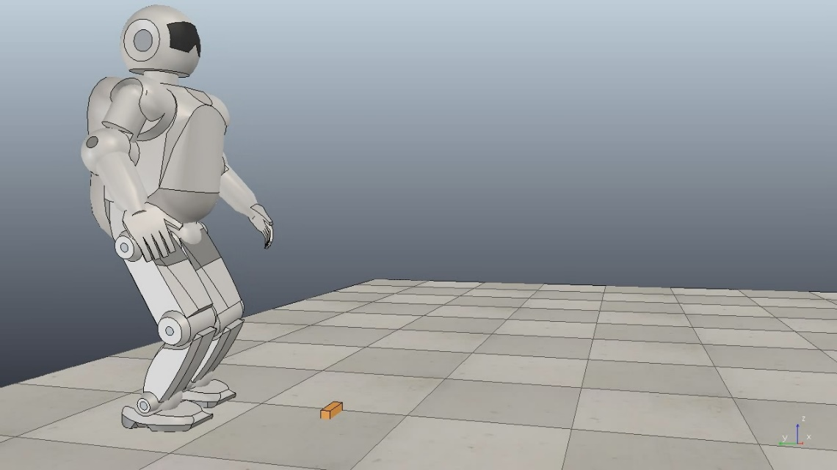
Locomoção Adaptativa
Adaptação antecipatória para evitar obstáculos

Slide 29
Locomoção Adaptativa
Phase reset – tolerância a forças externas
Tolerância adicional a forças aplicadas no tronco durante 0.1s na direção do movimento em diferentes instantes do ciclo

Slide 30
Locomoção Adaptativa
Phase reset – tolerância a forças externas

Slide 31
Conclusões
No final do trabalho podem-se tirar as seguintes conclusões principais:
  O modo “robot-like” simplificou a transferência de dados humano-robot uma vez que restringe o movimento original à configuração típica da maioria dos robots humanoides
  As DMP provaram ser uma ferramenta de representação rica e abstrata para geração de movimentos, permitindo o treino efetivo e a generalização de tarefas de locomoção
  Critérios de optimização baseados na capacidade de generalização e modulação de uma demonstração única são relevantes no âmbito da locomoção bípede artificial.

Slide 32
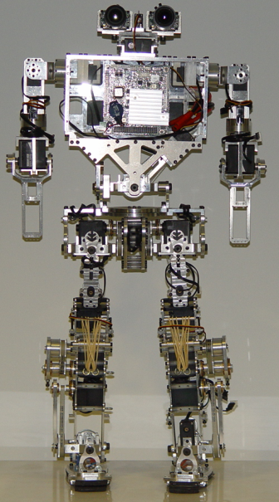
Perspectivas de Trabalho Futuro
Explorar a metodologia de transferência de dados para criar uma biblioteca de demonstrações.
Alargar capacidade de adaptação a novas situações, e.g., subir/descer escadas, planos inclinados, etc.
Integrar aprendizagem por tentativa e erro na sistema global de controlo.
Aplicar a metodologia proposta no robot real PHUA⁵
⁵Santos, V., Moreira, R. & Silva, F. (2012). Hybrid Actuation and Distributed Control for a Small-size Humanoid Robot. In: D. Chugo & S. Yokota (eds.). Introduction to Modern Robotics. CreateSpace Independent Publishing Platform (January 5, 2012), pp. 19–38.
Notes:
For example, using demonstrations to initialize reinforcement learning provides two obvious benefits. The first benefit is that it provides supervised training data of what actions to perform in states that are encountered, what may be helpful in terms of action selection. The second and perhaps most important benefit is that examples from a human demonstrator provide a powerful way for reducing the complexity of the search space by either starting the search from the observed example or by eliminating infeasible solutions.

Slide 33
Contribuições
Relativamente ao problema da locomoção bípede, foram dadas as seguintes contribuições:
  Extração de demonstrações da marcha humano usando a marcha “tipo-robot”
  Novo método de transferência de dados humano-robot baseado no espaço Cartesiano
  Estudo do problema da generalização por modulação dos parâmetros das DMP a partir de uma demonstração única
  Integração de um conjunto de osciladores acoplados na formulação das DMP para efeitos de coordenação.
  Combinação de primitivas rítmicas e discretas para aumentar a capacidade de adaptação
Notes:
Apenas com uma única demonstração, foi possível adaptar o robot a novas situações, mudando apenas parâmetros de alto nível na codificação do sinal

Slide 34
Contribuições
  ª Rosado, J., Silva, F., Santos, V. (2014). “Generalization of Biped Locomotion Tasks with Dynamic Motion Primitives.”, Proceedings of the Workshop on Policy Representations for Humanoids Robots, IEEE-RAS International Conference on Humanoids Robots, Madrid, Spain, 2014.
  ^{b} Rosado, J., Silva, F., Santos, V., & Lu, Z. (2015). “Modulation of Dynamic Movement Primitives for Biped Locomotion.” In Assistive Robotics: Proceedings of the 18th International Conference on CLAWAR 2015 (p. 389). World Scientific.
  ^{c} Rosado, J., Silva, F., Santos, V. (2015). “Adaptive Behavior of a Biped Robot Using Dynamic Movement Primitives.”, In Proceedings of the 17th Portuguese Conference on Artificial Intelligence, EPIA 2015, Coimbra, Portugal.
  ^{d} Rosado, J., Silva, F., & Santos, V. (2015). “Biped Walking Learning from Imitation Using Dynamic Movement Primitives.” In Robot 2015: Second Iberian Robotics Conference (pp. 185-196). Springer International Publishing.
  ^{e} Rosado, J., Silva, F., & Santos, V. (2015, April). “Adaptation of Robot Locomotion Patterns with Dynamic Movement Primitives.” In Autonomous Robot Systems and Competitions (ICARSC), 2015 IEEE International Conference on (pp. 23-28). IEEE.
  ^{f} Rosado, José, Filipe Silva, Vítor Santos, and António Amaro (2016). “Adaptive Robot Biped Locomotion with Dynamic Motion Primitives and Coupled Phase Oscillators.” Journal of Intelligent & Robotic Systems: 1–17.
  ^{g} Rosado, J., Silva, F., & Santos, V. (2016, May). “Motion Primitives for Human-to-Humanoid Skill Transfer Under Balance Constraint” In Autonomous Robot Systems and Competitions (ICARSC), 2016 IEEE International Conference on.

Slide 35

Obrigado pela atenção.

